Slide 1
III-четверть
Раздел: Древние и современные цивилизации.
Тема: История означает «исследование».

Slide 2
Вы узнаете:
-что означает история.
-узнаете о наречие как самостоятельной и неизменяемой части речи.
Вы сможете:
-излагать подробно содержание текста на основе прочитанного материала;
-определять наречия в тексте; -ставить к ним вопросы и употреблять в речи.

Slide 3

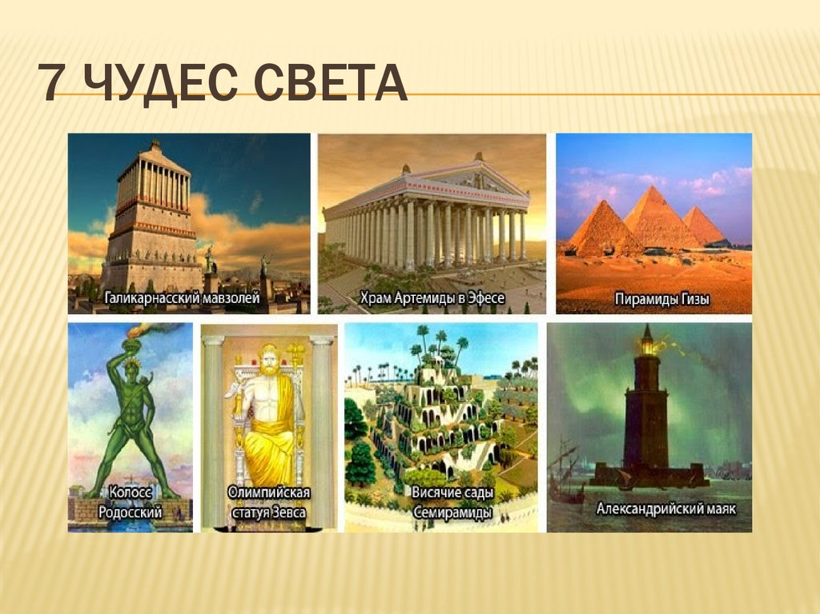
Задание 1

Slide 4
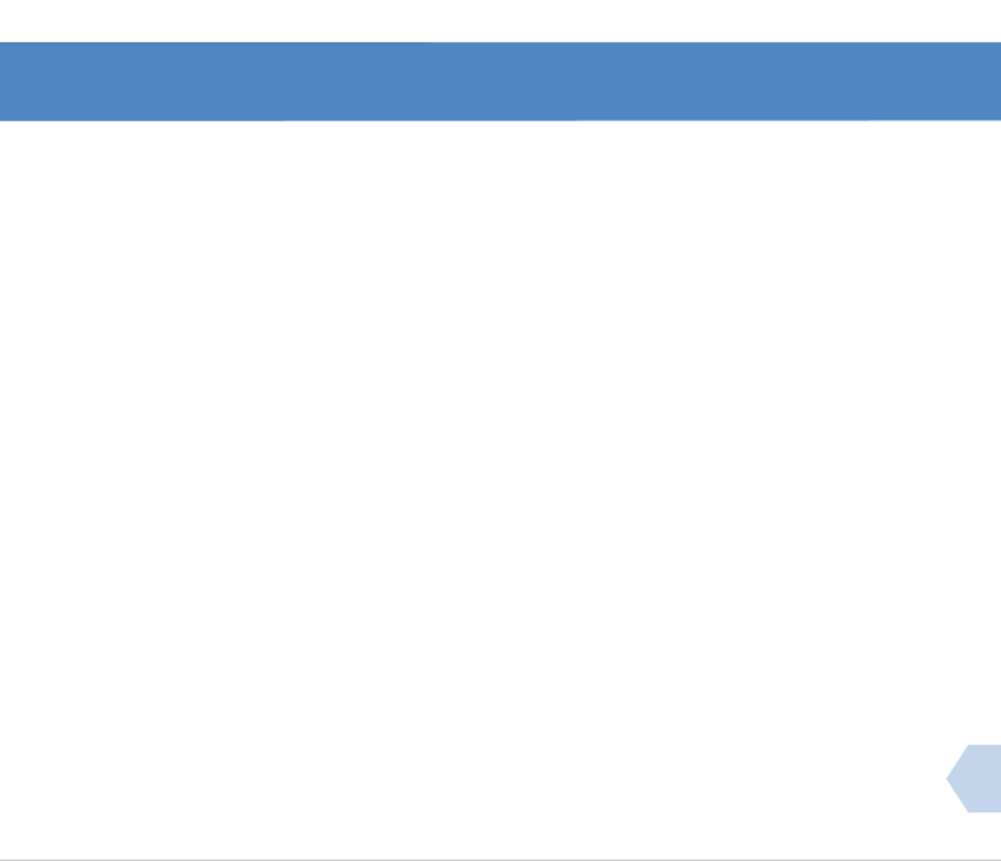
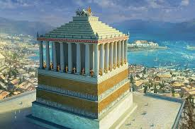
Галикарнасский мавзолей

Slide 5

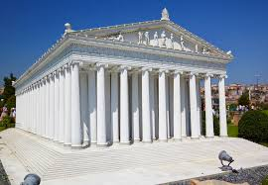
Храм Артемиды в Эфесе

Slide 6
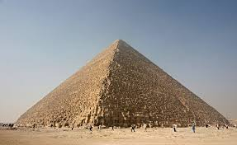
Пирамида Хеопса в Египте

Slide 7
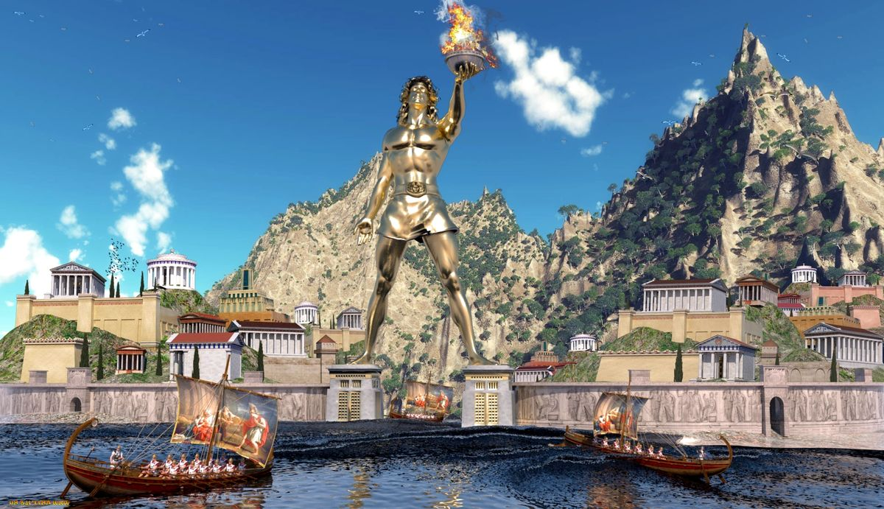
Колос Родосский

Slide 8
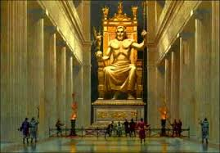
Статуя Зевса в Олимпии

Slide 9
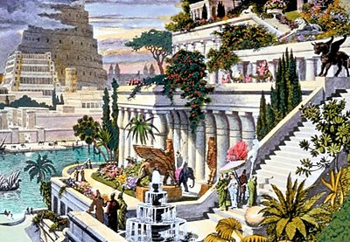
Висячие сады Семирамиды

Slide 10
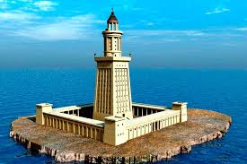
Александрийский маяк

Slide 11


Slide 12
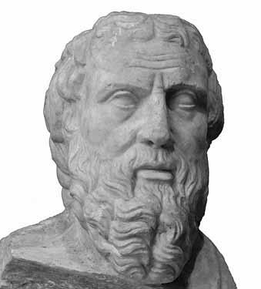
Чтение текста
История- очень древнее слово. В переводе с греческого языка означает «исследование», «рассказ о событиях». Почти две с половиной тысячи лет прошло с тех пор, как Геродот впервые познакомил людей со своим научным трудом «История». Таким образом, Геродот стал первым учителем-историком, и мы не случайно называем его «отцом истории».
История учит нас справедливости, помогает по-новому взглянуть на окружающий мир.
(Из энциклопедии «Чудо-книга»)

Slide 13
Работа с текстом
Изложите подробно содержание текста, ответив на следующие вопросы:
О чём вы узнали?
Из какого языка заимствовано слово история и что оно означает?
Кто впервые познакомил людей с научным трудом «История»?
Найдите предложение , в котором выражена основная мысль.
На какие вопросы отвечают выделенные слова?

Slide 14
ОТВЕТЫ
История очень древнее слово.
В переводе с греческого языка означает «исследование», «рассказ о событиях».
Геродот впервые познакомил людей с научным трудом « История».
История учит нас справедливости, помогает по-новому взглянуть на окружающий мир.
5.Вопросы: Выделенные слова:
как? очень ,
когда? впервые
каким образом? случайно,
как? по-новому.
Все эти слова являются наречием.

Slide 15
Правило
Наречие - самостоятельная часть речи, которая обозначает признак действия, предмета или другого признака и отвечает на вопросы как? где? куда? когда? почему? и др.
Грустно, вверху, направо, вечером, сгоряча.
Обозначает признак действия, если зависит от глагола или деепричастия: говорить громко, слушать внимательно.
Обозначает признак предмета, если зависит от существительного: яйцо всмятку, пальто навырост.
Обозначает признак другого признака, если зависит от прилагательного, причастия или другого наречия: очень смелый, достаточно долго.

Slide 16
Наречие не изменяется по числам , родам, временам
ед. ч. мн.ч.
1. Прилетел (когда?) рано – прилетели (когда?) рано
м.р. ж.р.
2. пришёл (когда?) вчера - пришла (когда?) вчера
пр.вр. буд. вр.
3.появились (откуда?) издалека – появятся (откуда?) издалека

Slide 17
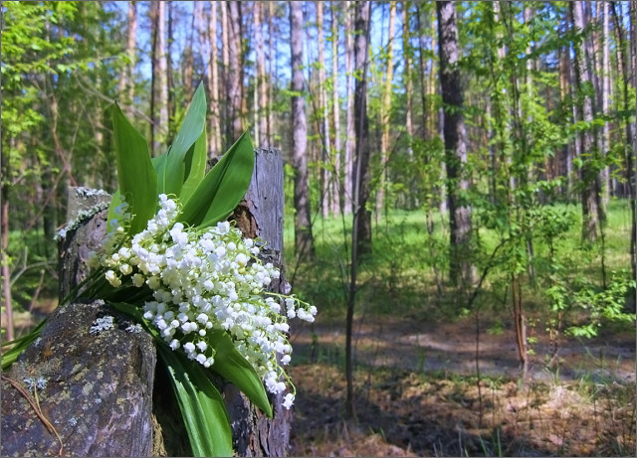
Практическое задание
Образуйте от имён прилагательных, данных в скобках, наречия.
Майский день.
Всё в лесу выглядело (радостный) и (праздничный).
(Весёлый) шумел лес. (Громкий) пели птицы, их щебетание разносилось(далёкий) в лесу. (Нежный) пахли майские цветы- ландыши.

Slide 18

Проверьте себя!
Майский день.
Всё в лесу выглядело радостно и празднично.
Весело шумел лес. Громко пели птицы, их щебетание разносилось далеко в лесу. Нежно пахли майские цветы- ландыши.

Slide 19

Вывод
Наречия могут быть образованы от имён прилагательных с помощью суффикса –о-
нежный- нежно
красивый-красиво
смелый-смело.

Slide 20
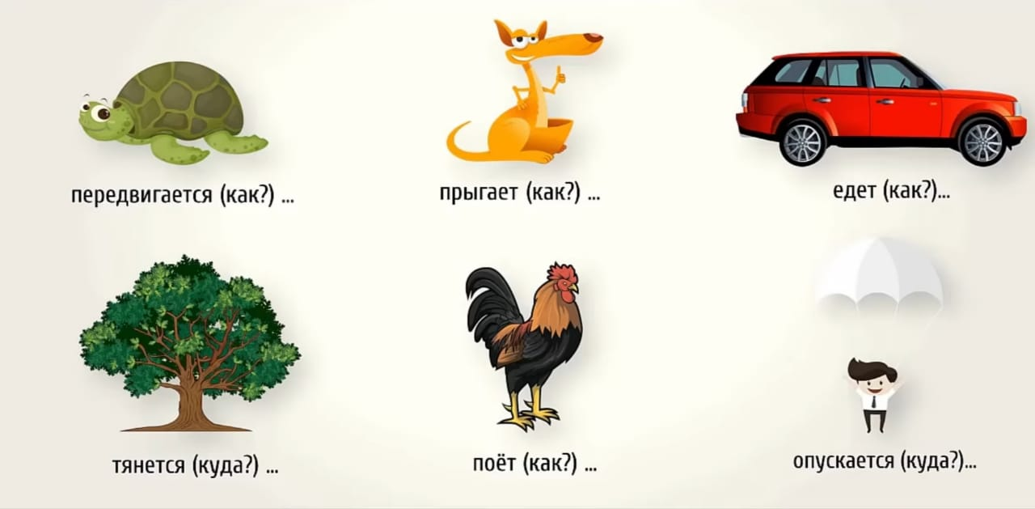
Задание
Напишите предложения, заменяя рисунки названиями изображённых на них предметов и вставляя вместо точек наречия.

Slide 21
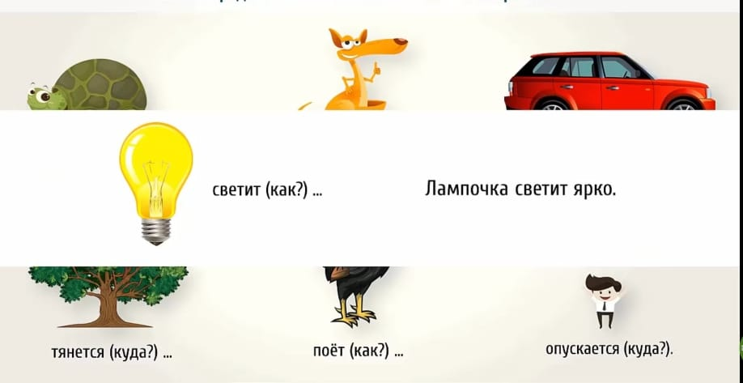
Задание 6
Напишите предложения, заменяя рисунки названиями изображённых на них предметов и вставляя вместо точек наречия.

Slide 22


Задание
Напишите предложения, заменяя рисунки названиями изображённых на них предметов и вставляя вместо точек наречия.

Slide 23
Проверьте себя!
1. Черепаха передвигается медленно.
2. Кенгуру прыгает высоко.
3. Машина едет быстро.
4 . Дерево тянется вверх.
Петух поёт громко.
Парашютист опускается вниз.

Slide 24

Задание
Фразеологические сочетания записать одним словом- наречием.
Идти черепашьим шагом-
медленно.
Всё идёт как по маслу-
хорошо.
Встать чуть свет (маме надо) –
рано.
Рукой подать (до магазина) –
близко.
Яблоку негде упасть (сегодня в классе)-
тесно.
Задание

Slide 25
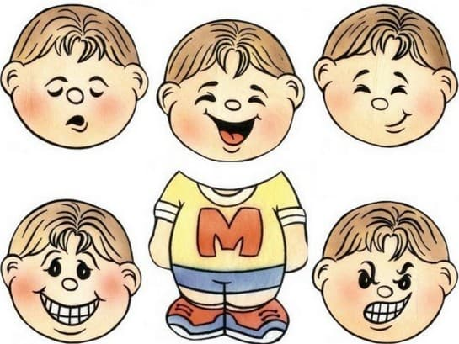
РЕФЛЕКСИЯ
-хорошо
-тепло
-уютно
-интересно
-весело
-грустно
-тревожно
-здорово

Slide 26
ИТОГИ УРОКА
Вы узнали:
-что означает история.
- о наречие как самостоятельной и неизменяемой части речи.
Вы смогли:
-изложить подробно содержание текста на основе прочитанного материала;
-определять наречия в тексте;
-ставить к ним вопросы и употреблять в речи.

Slide 27
Баршаға қолжетімді, сапалы білім!
Үш тілді
Цифрлы Қазақстан
Нәтижелі
Қол
жетімді
Дербес оқыту
Тиімді
Білімді бағалау
Заманауи технология
Качественное образование,
доступное всем!

